Slide 1
Análisis y desarrollo de sistemas
CENTRO DE ELECTRICIDAD, ELECTRONICA Y TELECOMUNICACIONES

Slide 2
Proyecto formativo: Inventario de almacén “El ALFA”
Integrantes:
Jaider Alexander Valeriano
Camilo Cruz Soler
Dylan Fajardo
Segundo trimestre
Ficha numero: 2067472

Slide 3
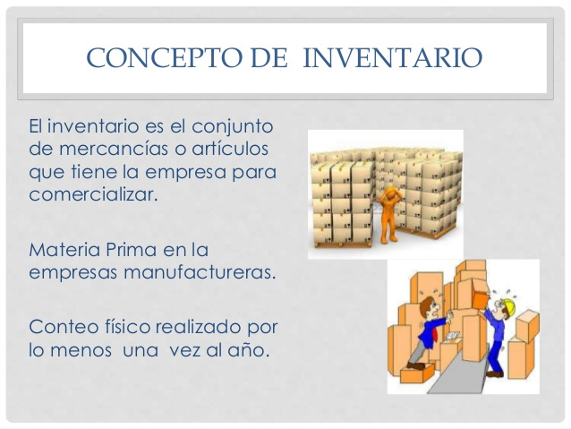
Concepto de Inventario

Slide 4
Objetivo general
Objetivo general: Desarrollar un programa que permita facilitar la creación de un inventario para los productos o materiales que ingresen al almacén “.El ALFA”.

Slide 5
Objetivos
Objetivos específicos:
Diseñar un sistema de acuerdo a las necesidades del almacén El ALFA por medio de evaluación continua de los requerimientos implementados para su diseño.
Crear un software por el cual el almacén El ALFA pueda ver de forma detallada, ordenada y valorada los productos o materiales que se encuentran en bodega, con su respectiva descripción de cantidad unitaria disponible y las entradas o salidas que se generen.

Slide 6
Justificación
Queremos crear un sistema por el cual el almacén “ El ALFA” pueda tener una mejor evaluación de las unidades disponibles de cada producto o material que se encuentre en bodega, brindarle mejor facilidad de registro y la respectiva actualización que se genere por salida o entrada de un producto o material, de igual manera facilitar la ubicación de cada una de las cosas que ingresen al establecimiento. Mediante nuestro sistema de inventario se obtendrá la información real y precisa de los bienes que se encuentran y hacen parte del almacén, así poder llevar un mejor control o manejo adecuado de ellos con la respectivas entradas y salidas que se registren en el establecimiento.

Slide 7
Necesidades del proyecto
Nos hemos dado cuenta que en la actualidad el almacén “El ALFA” que se dedica a la venta de ropa no usan un sistema de inventario muy factible y su control de inventario es basado en plantillas estructuradas manualmente, presentando así los siguientes aspectos :
1.Cuando se genera una compra de mercancía, solo se procede a la recepción de ella y se archiva el documento entrante, no generando una actualización de la mercancía ya existente.
2. Cuando se genera una salida o venta, se procede a registrar en una planilla, quedando a criterio la veracidad de la información plasmada en ella, lo que podría diferir de la situación real del local.
3.Al realizar un pedido, el criterio solo se basa en la inspección visual y momentánea, por lo que ocasionaría un error pues se compraría mercancía ya existente que se encuentra oculta en bodega.
Todas las situaciones antes mencionadas generan problemas como:’
.Demoras en la interpretación de los datos plasmados en plantillas manuales, por lo que se convierte en una tarea completamente tediosa.
.Descoordinación al momento de generar los pedidos, al no tener un registro actualizado de las mercancías que no han tenido flujo de salida se genera otro ingreso mas del mismo producto ocasionado estancamiento de mercancía innecesaria.
.Exceso de documentación esto se genera dado a que es necesario llevar un control y registro de planillas cada día a finalizar la jornada, las cuales van a ser archivadas y escasamente se comprobara la veracidad del contenido.
.Necesidad de información oportuna esto se genera dado a que es necesario buscar las planillas correspondientes , analizarlas para luego concluir con la información que es lo que se necesita, lo que ocasiona una perdida de tiempo.
.Perdida monetaria al realizar una compra de una mercancía ya existente en bodega y de gran capacidad ocasiona un desequilibrio pues en vez de invertir en mercancía ya existente se daría la oportunidad de aumentar en productos que tengan un rango mayor de venta.
La solución a la problemática es desarrollar un software que facilite reducir el tiempo que se emplea en Visualizar la información a la hora de tomar decisiones frente a los pedidos, y saber que es lo que realmente se encuentra en ese momento, hacer registro de entradas y salidas de productos y la actualización de la información que se ingrese también mostrando todo el registro de manera ordenada y detallada para un mejor rendimiento.
Para finalizar este proyecto tiene fecha de entrega el mes de abril 30 del 2021 en la cuidad de Bogotá.

Slide 8
técnicas para recolección de información
Haremos una encuesta para saber que sistema de inventarios usa el almacén “El ALFA”, como les va con ese sistema, que problemas se les ha presentado a la hora de buscar un producto , etc.
Ya cuando nuestro software este listo y con todas sus pruebas realizadas se lo presentaremos al almacén “El ALFA” para que lo prueben y nos den su opinión de que si notan un cambio positivo en la estructuración de su inventario.

Slide 9
Hardware y Software de Inventario
EL inventario que posee el almacén “El ALFA” es lo siguiente:
Hardware
.Estanterías
.Bodega
.Mercancía
Software
.Equipo electrónico ( Computador);
.

Slide 10
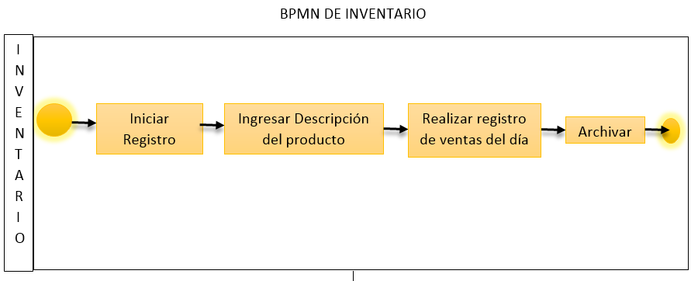
Diagrama de proceso BPMN Actual

Slide 11
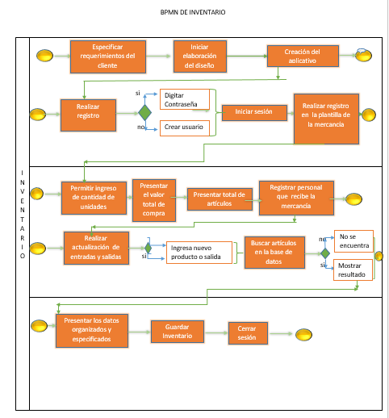
Diagrama de proceso BPMN Moderno

Slide 12
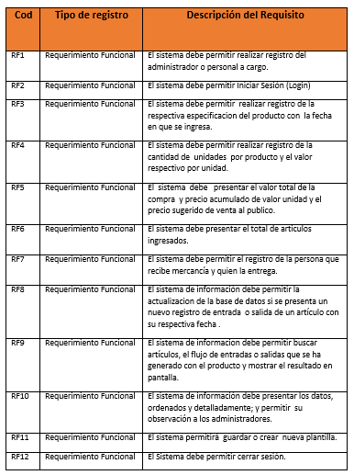
Requerimientos
¿ Que es un requerimiento ? un requerimiento en el desarrollo de Software se visualiza como una declaración abstracta de alto nivel de un servicio que debe proveer el sistema o el servicio que debe prestar el Sistema de Información. Por lo general los requerimientos del sistema los establece la persona que va a utilizar el producto.
¿ Que es un requerimiento funcional ? un requerimiento funcional es una opción que debe obligatoriamente cumplir el Sistema d Información.

Slide 13
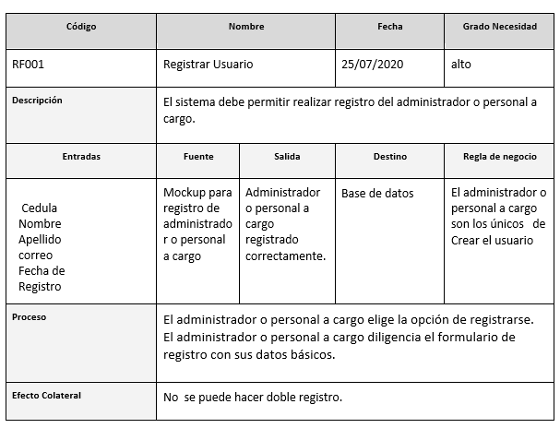
Especificación de Requerimientos

Slide 14
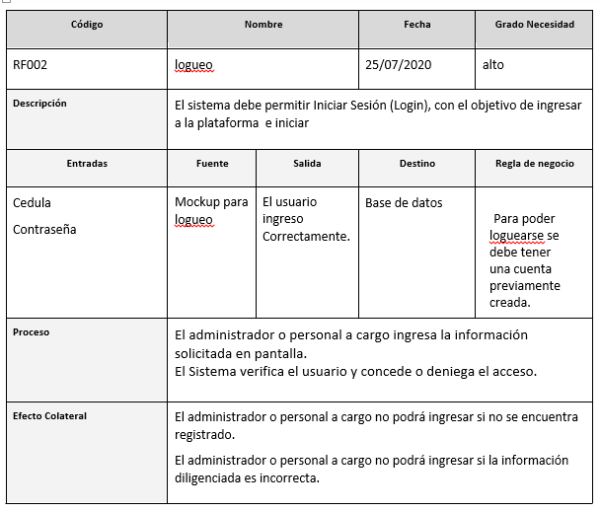

Slide 15
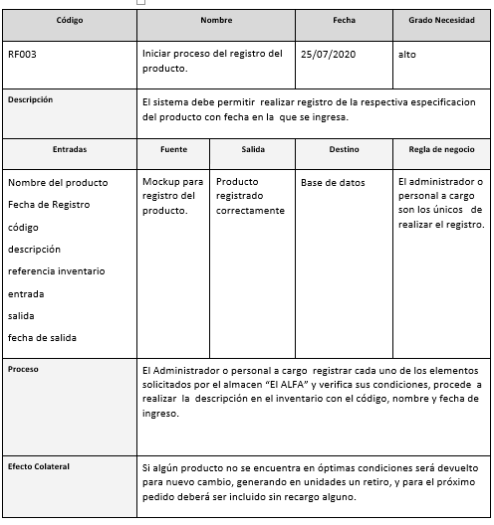

Slide 16
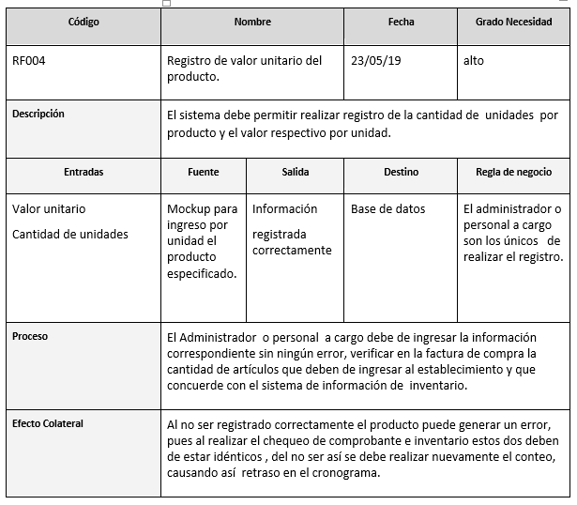

Slide 17
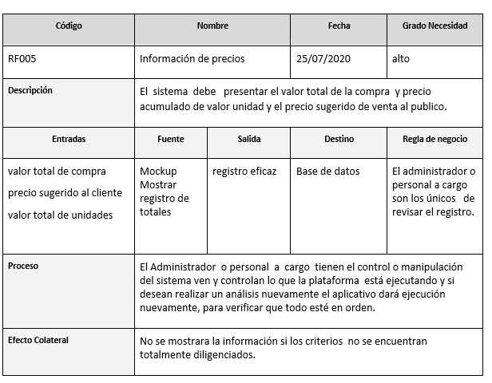

Slide 18
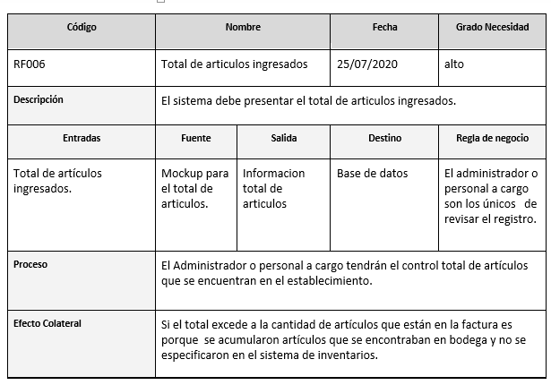

Slide 19
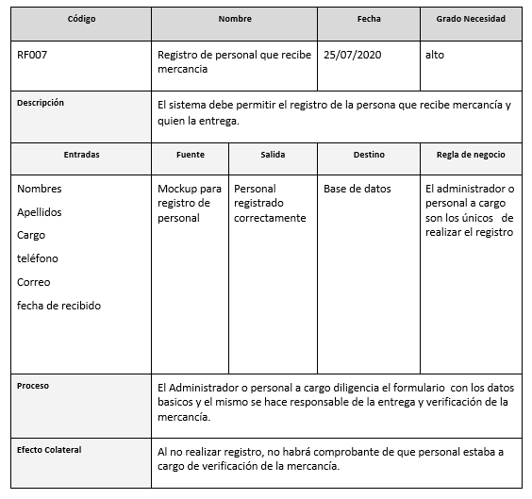

Slide 20
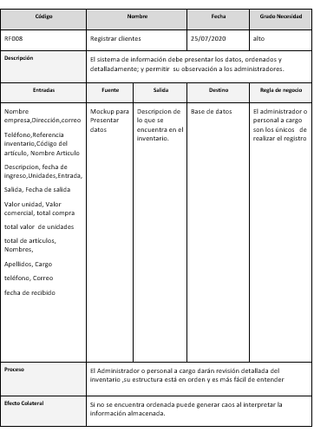

Slide 21
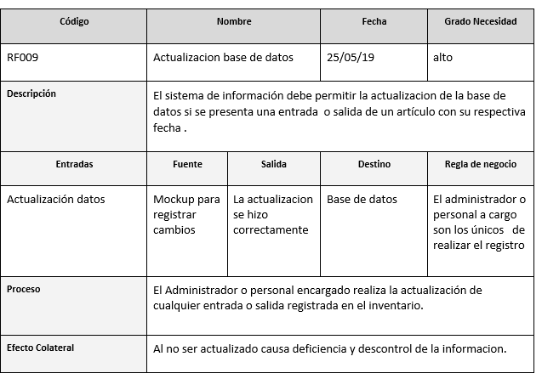

Slide 22
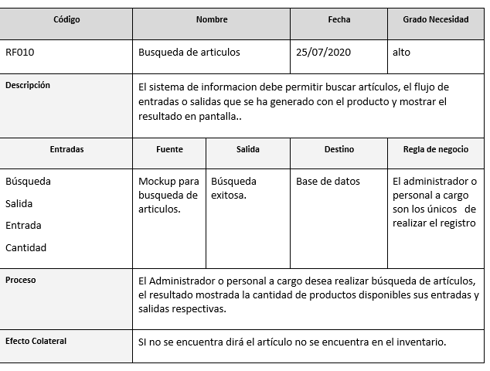

Slide 23
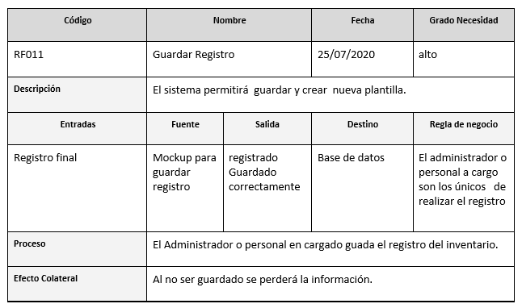

Slide 24
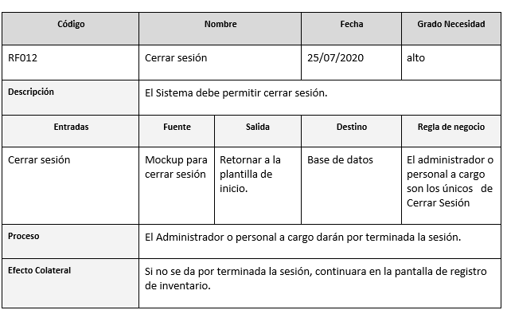

Slide 25
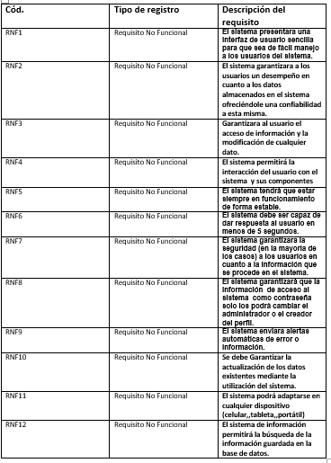
Requerimientos No Funcionales

Slide 26
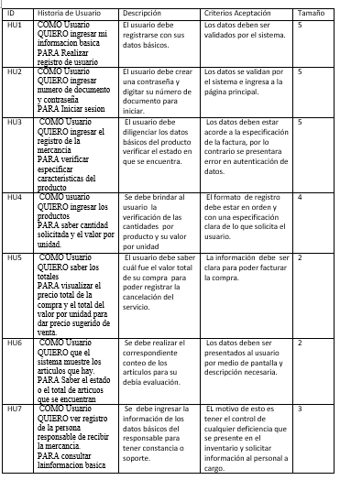
Historias de Usuario

Slide 27
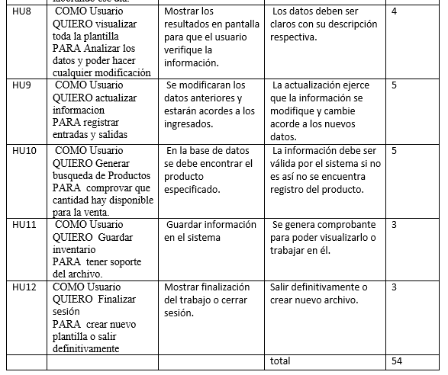

Slide 28
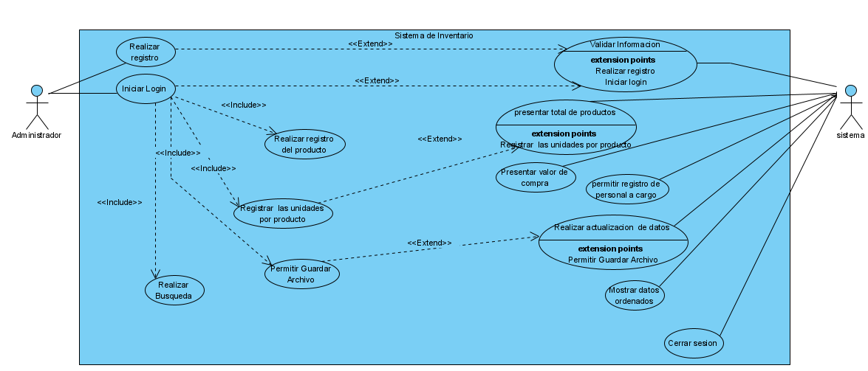
Diagrama caso de uso

Slide 29
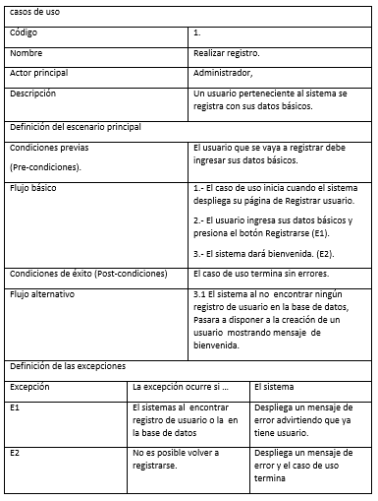
Especificación casos de uso

Slide 30
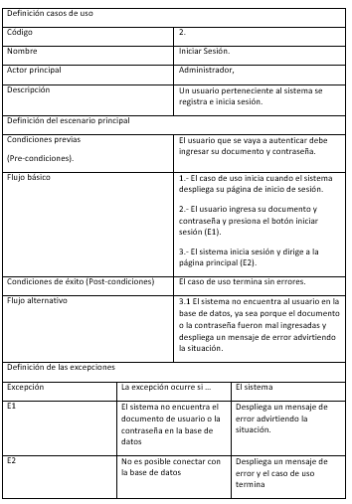

Slide 31
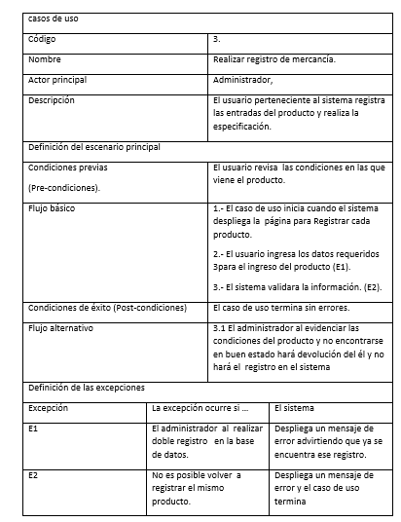

Slide 32
GRACIAS

